Slide 1
Compte rendu questionnaires :
Weekend de la rose au parc de la Bagatelle
Dernières modifications le 2 août 2021

Slide 2

Les objectifs de l’enquête

Slide 3
Les objectifs de l’enquête :
Définir le visiteur type de cet événement connaissant les labels Fleurs de France et Label Rouge
Analyser l’efficacité de la stratégie de communication du Label Rouge et comprendre ses faiblesses pour orienter sa stratégie future
Analyser la notoriété du label Fleurs de France parallèlement au Label Rouge
Comprendre les principaux critères que le consommateur attend d’un produit Label Rouge

Slide 4
Les circonstances de l’enquête

Slide 5
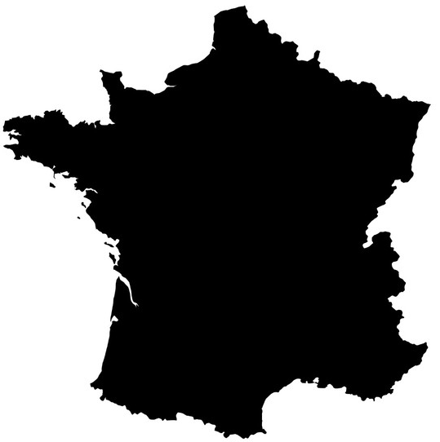

Les circonstances de l’enquête :
Lieu
Au parc de la Bagatelle, à Paris
Date
5 et 6 juin 2021
Format
Questionnaires papiers qui ont été retransmis sur Excel afin d’être au mieux traités.

Slide 6
Les résultats de l’analyse

Slide 7
Données générales

Slide 8
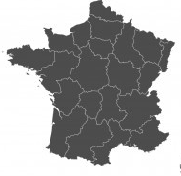

Données générales
Genre des personnes interrogées
Origine des personnes interrogées
Réponses analysées : 111
50%
68%
32%
3
1
102
1
28%
14%
1
2%
2%
1

Slide 9
Objectif 1 : Définir le visiteur type de cet événement connaissant le Label Rouge

Slide 10

Objectif 1 : Définir le visiteur type de cet événement connaissant le Label Rouge
Connaissez-vous le Label Rouge pour les plantes, arbres, fleurs? :
Les connaisseurs du Label Rouge sont principalement âgés de 45 à 65 ans et plus.
OUI
54%
51%
54%
51%

Slide 11
Comparaison avec les résultats du questionnaire de la bagatelle 2019
67%
On observe que les chiffres restent stables pour les 45-64 ans et les 65 ans et plus malgré le nombre de personnes interrogées qui étaient de 30% inférieur en 2021 par rapport à 2019.
D’autre part, la notoriété du Label Rouge semble avoir nettement augmentée en 2021 auprès des 18-44 ans même si ces chiffres sont à nuancer avec le nombre de personnes interrogées qui est nettement moins important en 2019 (-70%).
63%
56%
50%
48%
52%
32%
29%
15%
2021

Slide 12
Comparaison avec les résultats de 2019 pour le Label Rouge
42% ont connaissance du Label Rouge pour les végétaux
2019
On peut supposer que cette augmentation est expliquée par la pandémie qui a fait grandir l’intérêt des consommateurs pour la qualité des produits qu’ils consomment.
10 points
52 % ont connaissance du Label Rouge pour les végétaux
2021
*Mis en parallèle avec les résultats de l’enquête bagatelle 2019

Slide 13
Objectif 2 : Analyser l’efficacité de la stratégie de communication du Label Rouge et comprendre ses faiblesses pour orienter sa stratégie future

Slide 14
Objectif 2 : Analyser l’efficacité de la stratégie de communication du Label Rouge et comprendre ses faiblesses pour orienter sa stratégie future
Où avez-vous découvert le Label Rouge?
La présence en salon à destination du grand public doit être privilégiée dans la stratégie de communication étant le canal de communication le plus efficace.
Les jardineries et pépinières sont également des canaux de communication efficaces mais étant donné la fréquence de passage du consommateur qui y est beaucoup plus élevée qu’en salon, il serait pertinent de développer des outils de communication adaptés à ces structures..
36%
32%
8%
24%

Slide 15
Objectif 3 : Comprendre les principaux critères que le consommateur attend d’un produit Label Rouge

Slide 16
Objectif 3 : Comprendre les principaux critères que le consommateur attend d’un produit Label Rouge
*Ces réponses proviennent d’une question ouverte, ce qui a nécessité le regroupement des réponses en certaines catégories

Slide 17
Objectif 3 : Comprendre les principaux critères que le consommateur attend d’un produit Label Rouge
Les principaux critères de qualité attendus par les consommateurs sont :
1- Résistance aux maladies (26%)
2- Esthétique (15%)
3- Floraison de qualité (14%)
Analyse
Ces 3 critères sont pris en compte lors de l’écriture et la détermination des produits potentiellement labellisés Label Rouge.
Conclusion
Il serait intéressant de davantage mettre en avant les méthodes utilisées pour obtenir le Label Rouge.
Par exemple, en partageant de manière sommaire la grille d’évaluation utilisée lors des sélections variétales des rosiers.

Slide 18
Objectif 3 : Comprendre les principaux critères que le consommateur attend d’un produit Label Rouge
Qu’attendez vous d'un rosier Label Rouge?
La qualité visuelle (fleurs, feuillage..) est le critère le plus important pour la population
L’entretien facile du produit (résistance aux maladies, sécheresse)
24%
34%
Analyse
On observe que les principaux critères recherchés pour un rosier Label Rouge correspondent parfaitement aux critères de sélection variétale. On peut ainsi une nouvelle fois conclure que plus de transparence avec la grille de notation augmenterait la crédibilité et confiance du consommateur envers le label.
15%
27%
L’utilisation potentielle : balcon, terrasse, jardin…
Le parfum

Slide 19
Objectif 4 : Analyser la notoriété du label Fleurs de France parallèlement au Label Rouge

Slide 20

Objectif 4 : Analyser la notoriété du label Fleurs de France parallèlement au Label Rouge
Connaissez-vous la marque Fleurs de France pour les arbres, plantes et fleurs?
Analyse
On observe que la notoriété du label Fleurs de France est importante vis-à-vis de l’ancienneté du label avec 30% des personnes interrogées qui le connaissent.
30%
On observe que 53% des personnes qui connaissent le Label Rouge connaissent également le label Fleurs de France.

Slide 21
Analyse de la notoriété du label Fleurs de France
32%
Oui, je connais Fleurs de France
42%
63%
37%
5%
16%
5%
Pour les femmes, ce sont principalement les 65 et plus qui ont connaissance du label tandis que pour les hommes il s’agit des 45-64 ans.

Slide 22
Conclusion

Slide 23
Conclusion
Résultat :
Le profil connaisseur de ces deux labels est différent en fonction de la tranche d’âge. De plus, 53% des connaisseurs du Label Rouge sont également connaisseurs de Fleurs de France.
Il serait donc intéressant de penser la stratégie de communication comme complémentaire pour ces deux labels afin de toucher le public le plus large possible.
18-34 ans
45-64 ans
Objectif 1 :
Définir le visiteur type de cet événement connaissant les labels Fleurs de France et Label Rouge

Slide 24
Conclusion
Résultat :
La notoriété du label Fleurs de France est aujourd’hui élevée (30%) avec seulement 6 ans d’existence. La notoriété du Label Rouge est quant à elle de 52% en 2021 après une nette de 10 points depuis 2019.
Par ces chiffres on observe que la stratégie de communication Fleurs de France est efficace et doit continuer d’être axée sur les canaux de communication trop peu exploités actuellement : Presse, jardin et surtout pépinières et jardineries où la fréquentation est élevée et donc le potentiel important.
Objectif 2 :
Analyser la notoriété du label Fleurs de France parallèlement au Label Rouge

Slide 25
Conclusion
Résultat : La stratégie de communication du Label Rouge est aujourd’hui efficace avec une de 10 points en 2 ans.
Les critère utilisés pour la sélection variétale correspondent également aux critères attendus par les consommateurs. Il faudrait donc être davantage transparent sur les critères de sélection des produits Label Rouge pour :
+ la confiance des consommateurs
+ augmenter la notoriété.
Objectif 3 :
Analyser l’efficacité de la stratégie de communication du Label Rouge et comprendre ses faiblesses pour orienter sa stratégie future

Slide 26
Conclusion
Résultat : Une nouvelle fois, les critères attendus par le consommateur sont ceux utilisés pour la sélection des produits Label Rouge.
Il serait donc intéressant de communiquer sur la manière dont ces critères ont été établis pour souligner la prise en compte des attentes du consommateur.
Objectif 4 :
Comprendre les principaux critères que le consommateur attend d’un produit Label Rouge

Slide 27
Idées – stratégie de communication

Slide 28

Idées – stratégie de communication
Parallèlement à cette étude, la dernière étude de Val’hor souligne que 85% des jardineries et des graineteries possèdent un site internet et 89% ont au moins un réseau social.
Ainsi, mettre en place un plan de communication du Label Rouge et du Label Fleurs de France digital à disposition de ces agents permettrait :
Une réduction des coûts
Une uniformisation de la communication
Une visibilité d’EV
1

Slide 29

Idées – stratégie de communication
De plus, selon cette même étude 73% des points de vente proposent la livraison à domicile et 65% le click and collect.
Or, ces méthodes d’achat sont largement plébiscitées par un public jeune qui :
Ne connaît aujourd’hui pas suffisamment les labels Fleurs de France et Label Rouge
Est susceptible d’être intéressé par ces labels via les messages véhiculés (circuit court, respect de l’environnement..)
Est sensibilisé à l’origine des produits qu’ils consomment
Ainsi, utiliser ces nouveaux modes de vente comme biais de communication apparait comme une opportunité de toucher cette nouvelle partie de la population.
2

